Slide 1

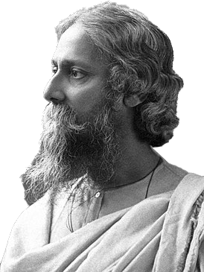
Ви не можете перетнути море, просто стоячи і дивлячись на воду.
Рабіндранат Тагор

Slide 2

10
Геометрія
Урок 05
Розвʼязування типових завдань
www.matnova.com.ua
08.10.2023

Slide 3
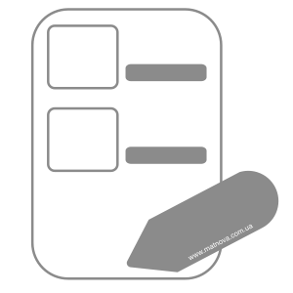

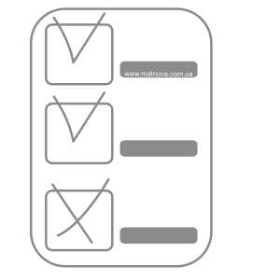
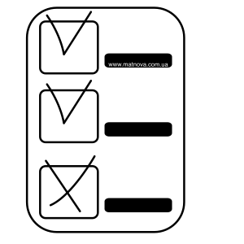











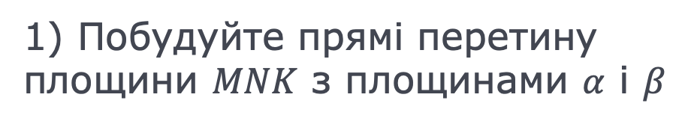































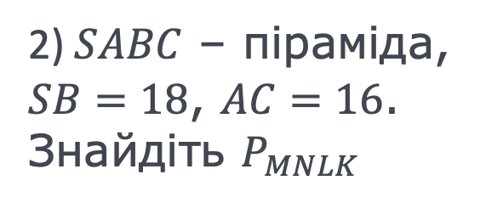




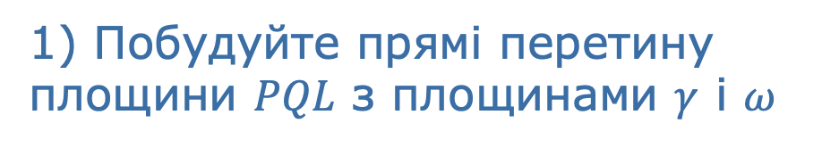

I Варіант
II Варіант
$$K∈β$$
$$P∈ω$$
$$K$$
$$β$$
$$γ$$
$$M∈α$$
$$Q∈γ$$
$$Q$$
$$L$$
$$l$$
$$N∈α$$
$$L∈γ$$
$$m$$
$$N$$
$$α∩β=l$$
$$γ∩ω=m$$
$$P$$
$$α$$
$$M$$
$$ω$$
1) Побудуйте прямі перетину площини $MNK$ з площинами $α$ і $β$
1) Побудуйте прямі перетину площини $PQL$ з площинами $γ$ і $ω$
2) $SABC$ – піраміда,
$SB=18$, $AC=16$.
Знайдіть $P_{MNLK}$
$$S$$
2) $LMKN$ – піраміда,
$MN=8$, $LK=12$.
Знайдіть $P_{ABCD}$
$$L$$
$$M$$
$$N$$
$$B$$
$$C$$
$$B$$
$$K$$
$$K$$
$$L$$
$$A$$
$$D$$
$$A$$
$$N$$
$$C$$
$$M$$

Slide 4













I Варіант
II Варіант
$$K∈β$$
$$P∈ω$$
$$K$$
$$β$$
$$γ$$
$$M∈α$$
$$Q∈γ$$
$$Q$$
$$L$$
$$l$$
$$E$$
$$L∈γ$$
$$H$$
$$m$$
$$N∈α$$
$$N$$
$$α∩β=l$$
$$γ∩ω=m$$
$$α$$
$$M$$
$$ω$$
$$P$$
1) Побудуйте прямі перетину площини $MNK$ з площинами $α$ і $β$
1) Побудуйте прямі перетину площини $PQL$ з площинами $γ$ і $ω$
2) $SABC$ – піраміда,
$SB=18$, $AC=16$.
Знайдіть $P_{MNLK}$
$$S$$
2) $LMKN$ – піраміда,
$MN=8$, $LK=12$.
Знайдіть $P_{ABCD}$
$$L$$
$$M$$
$$N$$
$$B$$
$$C$$
$$P_{MNLK}=34 \text{см}$$
$$B$$
$$K$$
$$P_{ABCD}=20 \text{см}$$
$$K$$
$$L$$
$$A$$
$$D$$
$$A$$
$$N$$
$$C$$
$$M$$

Slide 5













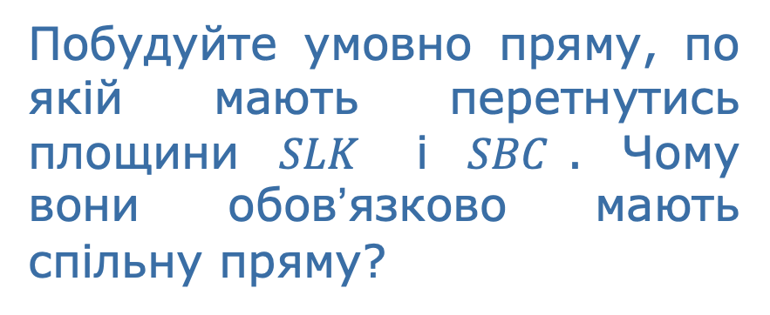


Точки $A, B, C, S$ не лежать в одній площині. Назвіть:
Пряму перетину площин:
А
$SAB$ і $SAC$
$$SAB∩SAC=SA$$
$$S$$
Б
$NBA$ і $SBC$
$$NBA∩SBC=NC$$
Площини, яким належить:
А
Точка $S$
$$SBC, SAC, SBA…$$
$$N$$
Б
Точка $N$
$$SBC, ABC, NSL…$$
$$B$$
$$C$$
Побудуйте умовно пряму, по якій мають перетнутись площини $SLK$ і $SBC$. Чому вони обовʼязково мають спільну пряму?
$$L$$
$$K$$
$$A$$

Slide 6




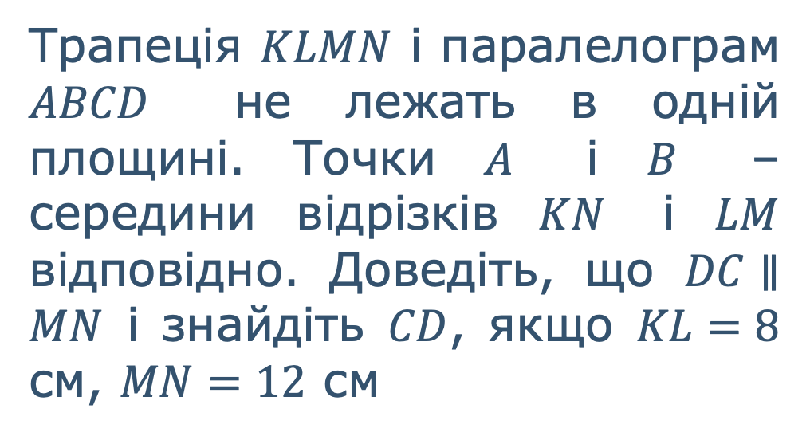




$$K$$
$$L$$
Трапеція $KLMN$ і паралелограм $ABCD$ не лежать в одній площині. Точки $A$ і $B$ – середини відрізків $KN$ і $LM$ відповідно. Доведіть, що $DC∥MN$ і знайдіть $CD$, якщо $KL=8$ см, $MN=12$ см
$$A$$
$$B$$
$$D$$
$$C$$
$$N$$
$$M$$

Slide 7





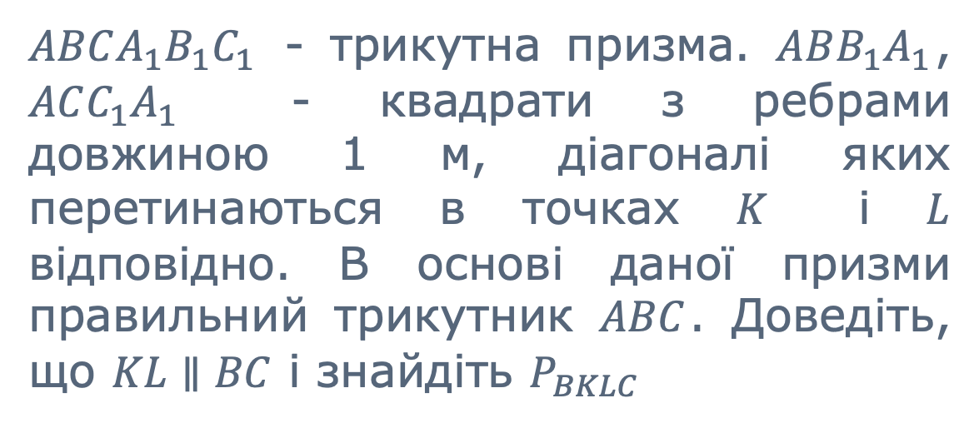


$$B_{1}$$
$$C_{1}$$
$ABCA_{1}B_{1}C_{1}$ - трикутна призма. $ABB_{1}A_{1}$, $ACC_{1}A_{1}$ - квадрати з ребрами довжиною 1 м, діагоналі яких перетинаються в точках $K$ і $L$ відповідно. В основі даної призми правильний трикутник $ABC$. Доведіть, що $KL∥BC$ і знайдіть $P_{BKLC}$
$$A_{1}$$
$$K$$
$$L$$
$$B$$
$$C$$
$$A$$

Slide 8
Сформулюйте ознаку паралельності прямих
Сформулюйте ознаку мимобіжності прямих
Скільки площин можна провести через пряму і точку, що їй не належить?
Скільки пар паралельних ребер має тетраедр?
Чи правильно, що прямі в просторі паралельні, якщо вони не перетинаються?

Slide 9
Повторити §2
Виконати № 2.14; 2.25; 2.39
О.С. Істер
(2018)
Повторити §4, п.27 – 29
Виконати № 28.8; 28.10; 29.13
А.Г. Мерзляк
(2018)

